Slide 1

สังคมศึกษา
ชั้นประถมศึกษาปีที่ 3
ผู้สอน คุณครูณัฏฐากร อบอุ่น
เรื่อง ประเพณีและวัฒนธรรมไทย

Slide 2

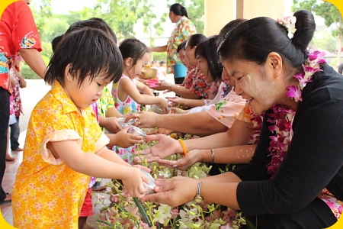
การรดน้ำดำหัวผู้ใหญ่

Slide 3
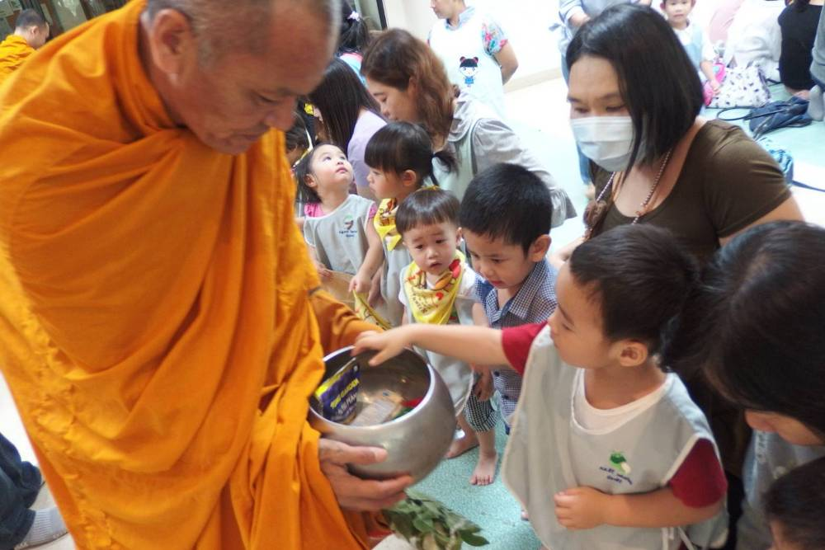
การทำบุญใส่บาตรกับครอบครัว

Slide 4
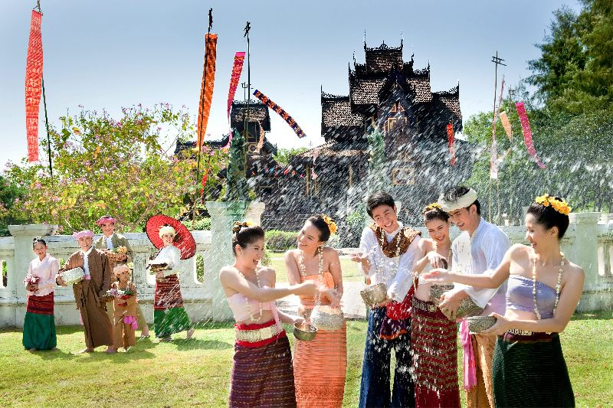
ประเพณี
หมายถึง สิ่งที่ประพฤติปฏิบัติ
สืบทอดต่อกันจนกลาย
เป็นแบบแผนของชีวิต

Slide 5
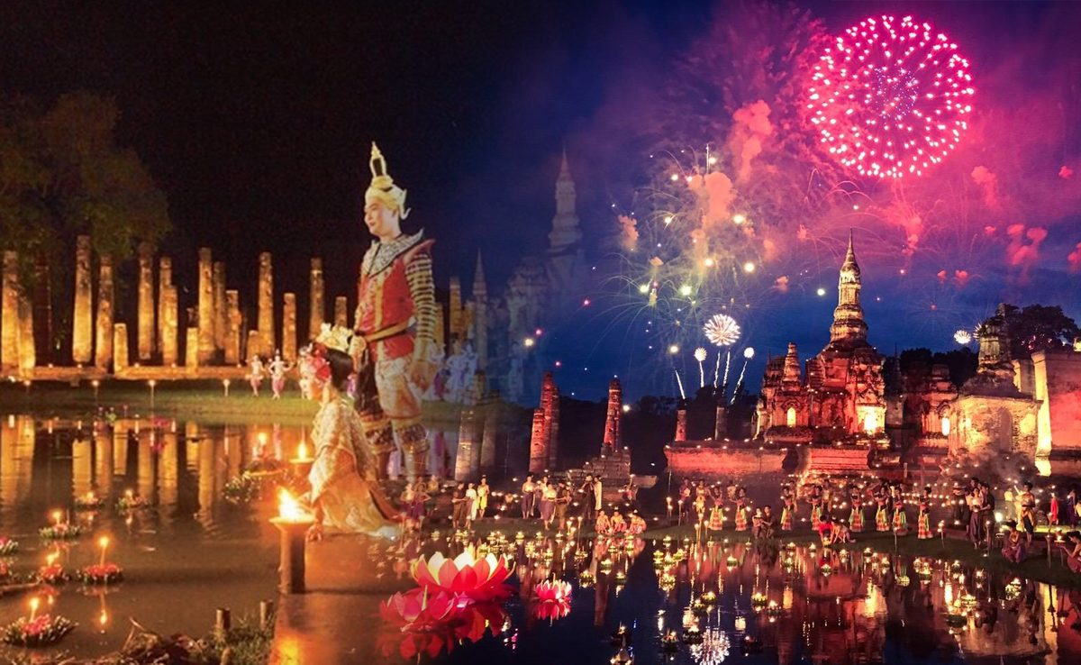
ประเพณีลอยกระทง
ตรงกับวันขึ้น 15 ค่ำ เดือน 12 จัดขึ้นเพื่อเป็นการบูชาพระแม่คงคา และขอขมาต่อแม่น้ำที่เราสร้างความสกปรกหรืทิ้งสิ่งที่ไม่ดีลงไป กิจกรรมที่ปฏิบัติในวันลอยกระทง คือ การทำบุญ
ตักบาตร การประดิษฐ์กระทงเพื่อนำไปลอยน้ำ

Slide 6
ประเพณีแห่งเทียนพรรษา
วันเข้าพรรษา ตรงกับวันแรม ๑ ค่ำเดือน ๘
หรือเรียกว่า “ฤดูการเข้าพรรษา” พระสงฆ์ต้อง จำพรรษาสวดมนต์ทำวัตรทุกเช้าค่ำ ซึ่งมีความจำเป็นที่ต้องใช้เทียนไว้สำหรับ จุดบูชาให้ตลอดพรรษา พุทธศาสนิกชนจึงพร้อมใจกันหล่อพรรษา เพื่อนำไปถวายแก่พระสงฆ์ไว้จุดบูชา ทำกิจของสงฆ์ตลอด ๓ เดือน จึงเรียกเทียนที่หล่อขึ้นมานี้ว่า “เทียนพรรษา” หรือ “เทียนจำนำพรรษา”

Slide 7
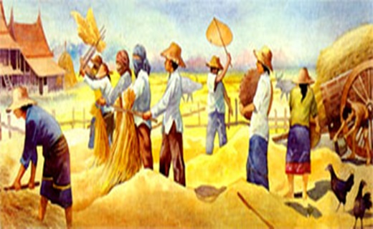
วัฒนธรรม
หมายถึง สิ่งที่มีความเจริญงอกงาม
ความเป็นระเบียบเรียบร้อย
แบบแผนในการดำเนินชีวิต
ที่ปฏิบัติสืบต่อกันมาเพื่ออยู่
ร่วมกับผู้อื่นในชุมชนได้
อย่างมีความสุข

Slide 8
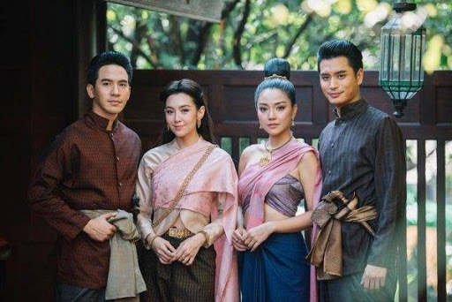
วัฒนธรรมด้านการแต่งกาย
หมายถึง วัฒนธรรมไทยด้านการแต่งกาย ตั้งแต่ในอดีตมานั้นคนไทยมีเอกลักษณ์ด้านการแต่งกายที่ใช้ผ้าไทยซึ่งทำจากผ้าไหม ผ้าทอมือต่างๆ นำมาทำเป็นผ้าสไบสำหรับผู้หญิงไทย ส่วนผู้ชายก็มีการแต่งกายที่นิยมสำหรับชาวบ้านก็คงหนีไม่พ้นผ้าขาวม้าซึ่งนิยมใช้มาตั้งแต่สมัยโบราณจนถึงปัจจุบัน

Slide 9
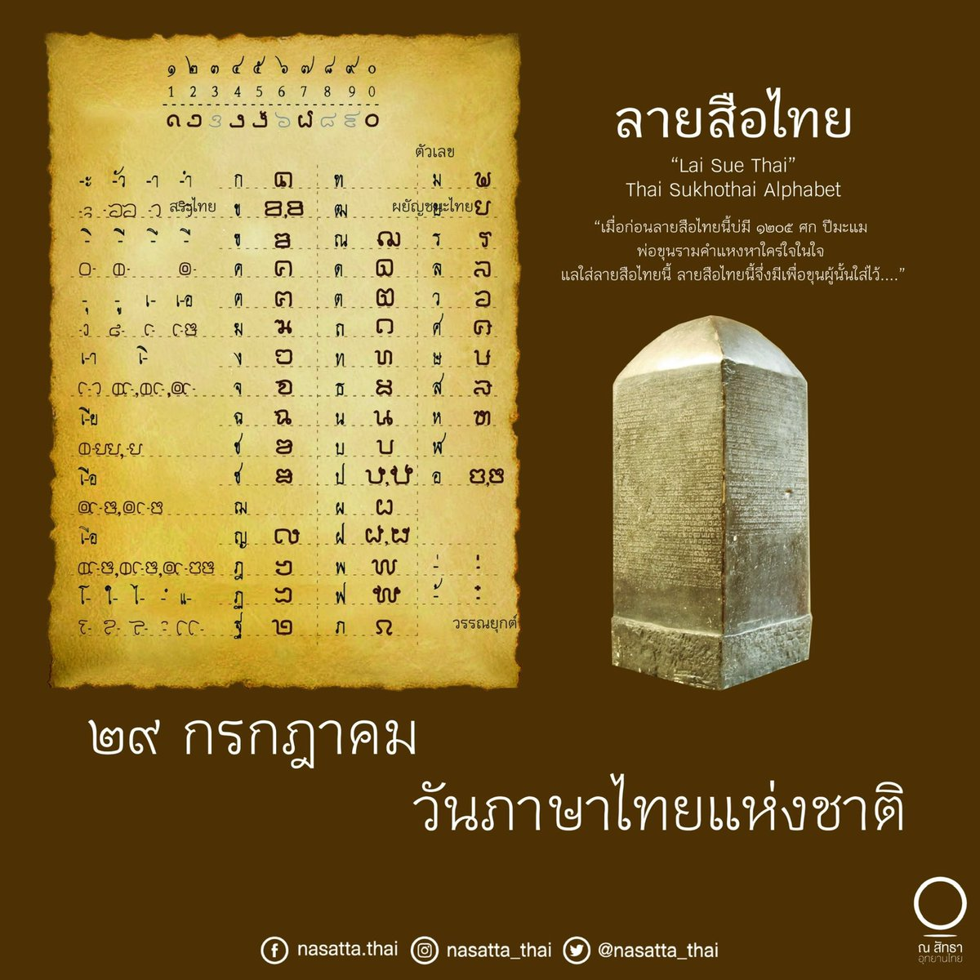
วัฒนธรรมด้านภาษา
หมายถึง ภาษาไทยมีมาตั้งแต่สมัยกรุงสุโขทัย
โดยพ่อขุนรามคำแหงมหาราชทรงประดิษฐ์
อักษรไทยขึ้นมาใช้ ทำให้ชาติไทยมีภาษาและ
อักษรไทยใช้สืบเนื่องมาจนถึงปัจจุบัน

Slide 10
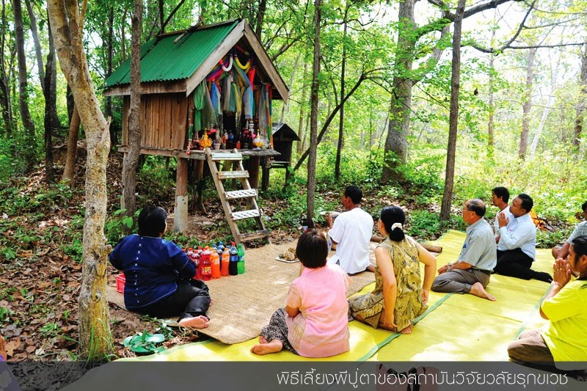
วัฒนธรรมด้านความเชื่อ
หมายถึง เดิมคนไทยมีความเชื่อเรื่องผีสางเทวดามาช้านานแล้ว ต่อมาได้มีการนำพระพุทธศาสนาและศาสนาพรามณ์มาเผยแผ่ในสมัยอาณาจักรสุโขทัย คนไทยจึงมีเรื่องความเชื่อในเรื่องผีสางเทวดาและศาสนาปะปนกันจนถึงปัจจุบัน

Slide 11
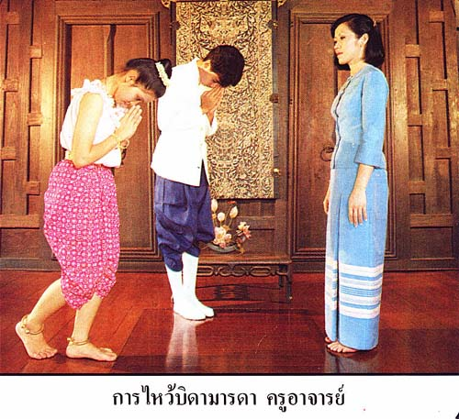
วัฒนธรรมด้านความเคารพ
หมายถึง โดยปกติความอ่อนน้อมถ่อมตน เป็นวัฒนธรรมไทยที่แสดงความเคารพด้วยการไหว้ผู้อาวุโส หรือการรับไหว้ผู้อาวุโสน้อย ปัจจุบันกลายเป็นวัฒนธรรมที่เกิดเฉพาะกลุ่ม แทนที่จะเป็นวัฒนธรรมในสังคมของคนทุก
ชนชั้น

Slide 12
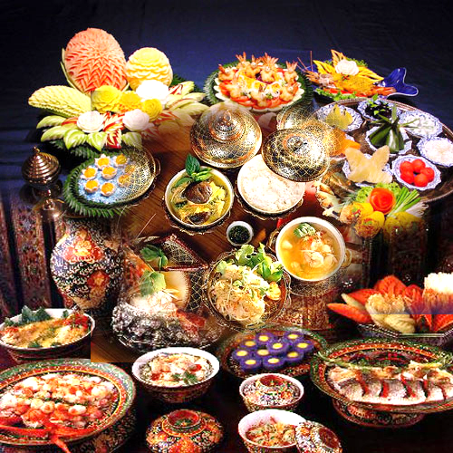
วัฒนธรรมด้านอาหาร
หมายถึง อาหารของคนไทยนั้นก็มีมาตั้งแต่สมัยอดีตจนมาถึงปัจจุบัน ซึ่งแต่ละพื้นที่จะมีลักษณะอาหารการกินที่แตกต่างกันออกไป แต่โดยรวมแล้วเราจะเรียกว่าวัฒนธรรมอาหารไทย ซึ่งอาหารไทยนั้นมีมากมายที่ขึ้น
ชื่อของไทย และโด่งดังไปทั่วโลก ไม่ว่าจะเป็น ต้มยำกุ้ง
ผัดไทย เป็นต้น อาหารถือเป็นวัฒนธรรมอีกอย่างหนึ่ง
ของไทย ที่คนไทยควรให้ความสำคัญ และถือว่าอาหารไทยก็ไม่แพ้อาหารของชนชาติใด

Slide 13
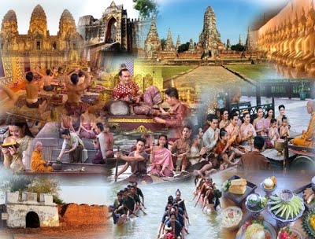
ประเพณีและวัฒนธรรมไทย
สรุปความรู้ ประเพณีและวัฒนธรรมไทย เป็นสิ่งที่ปฏิบัติสืบทอดกันมาจนเป็นเอกลักษณ์ของชาติไทย แสดงถึงระเบียบแบบแผน ความเจริญงอกงามในการดำเนินชีวิตของสังคมไทย

Slide 14
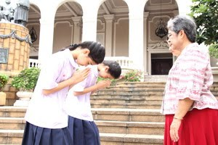
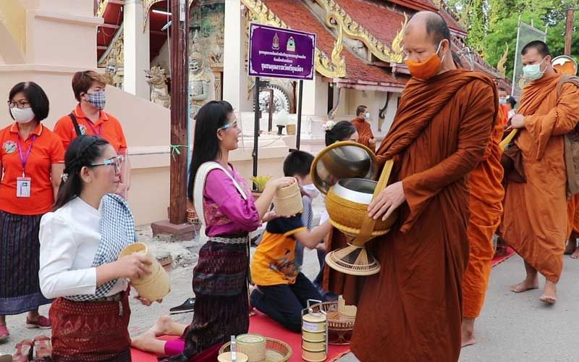
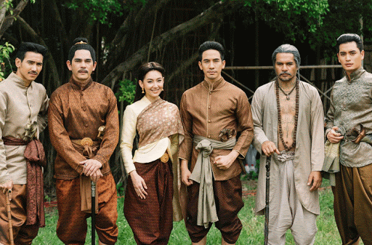
ใบงานที่ 1
เรื่อง ประเพณีและวัฒนธรรมไทย
คำชี้แจง ให้นักเรียนวิเคราะห์กิจกรรมในภาพ แล้วตอบคำถาม

Slide 15
ใบงานที่ 1
เรื่อง ประเพณีและวัฒนธรรมไทย
1.ภาพกิจกรรมดังกล่าวแสดงถึงประเพณีหรือวัฒนธรรมไทยอย่างไร
........................................................................................................................................................................................................................................................................................................................................................................................................................................................................................................................................................................

Slide 16
ใบงานที่ 1
เรื่อง ประเพณีและวัฒนธรรมไทย
2. การปฏิบัติตนตามประเพณีหรือวัฒนธรรมไทยดังกล่าว มีผลดีอย่างไร
........................................................................................................................................................................................................................................................................................................................................................................................................................................................................................................................................................................

Slide 17
ใบงานที่ 1
เรื่อง ประเพณีและวัฒนธรรมไทย
3. นักเรียนสามารถนำข้อคิดจากภาพไปประยุกต์ใช้และปฏิบัติอย่างไรบ้าง
........................................................................................................................................................................................................................................................................................................................................................................................................................................................................................................................................................................

Slide 18
ขอให้นักเรียนที่รักทุกคน
ทำการใดให้ลุล่วงไปด้วยดีครับ

